Slide 1
KÜLTÜREL NİRVANA ÜÇTEPE

Slide 2
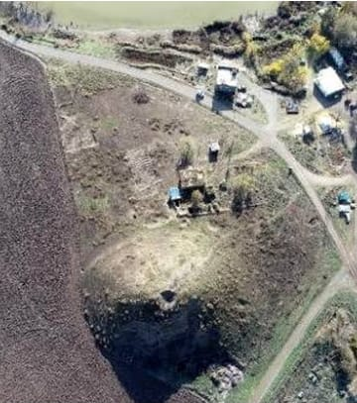
Üçtepe Höyük Diyarbakır il merkezinin 40 km güneydoğusunda yer alan bir höyüktür.Bismil ilçesine 10 km mesafedeki eski adı Kerh ya da Kerh-i Dicle olan Üçtepe köyündedir.Göksu Çayı`nın batı kıyısında ovaya hakim durumdaki höyük 200x180 m genişlik ve 44 metre yükseklikteki doğal bir tepedir.

Slide 3
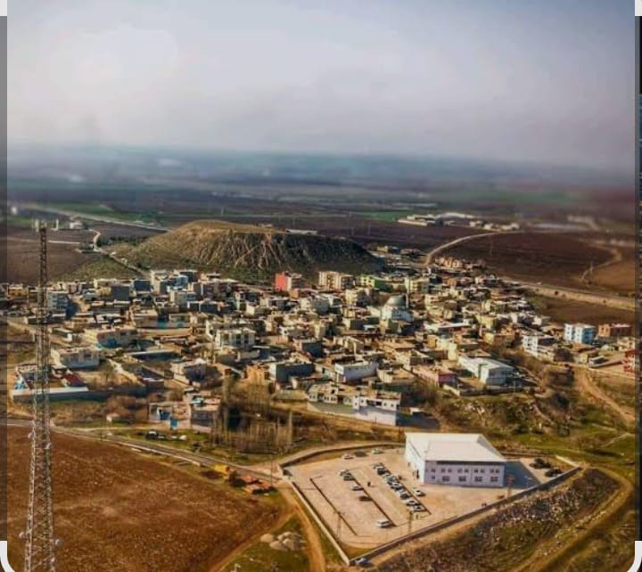
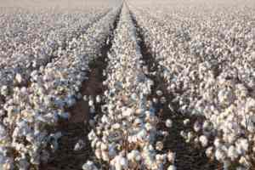
Önceden köyün çoğunluğunun uğraştığı tütün işine Kahramanmaraşlıların köye gelip pamuk ekmesiyle köylü,onlardan öğrenerek pamuk yetiştirmeye başladılar.Zaten pamuğun az yetiştiği bölgede üretilmeye başlayan pamuk çok sayılarak Üçtepe köylülerinin gelirlerini artırmaya başladı ve bu sayede diğer köylerden daha varlıklı bir köy oldu.

Slide 4
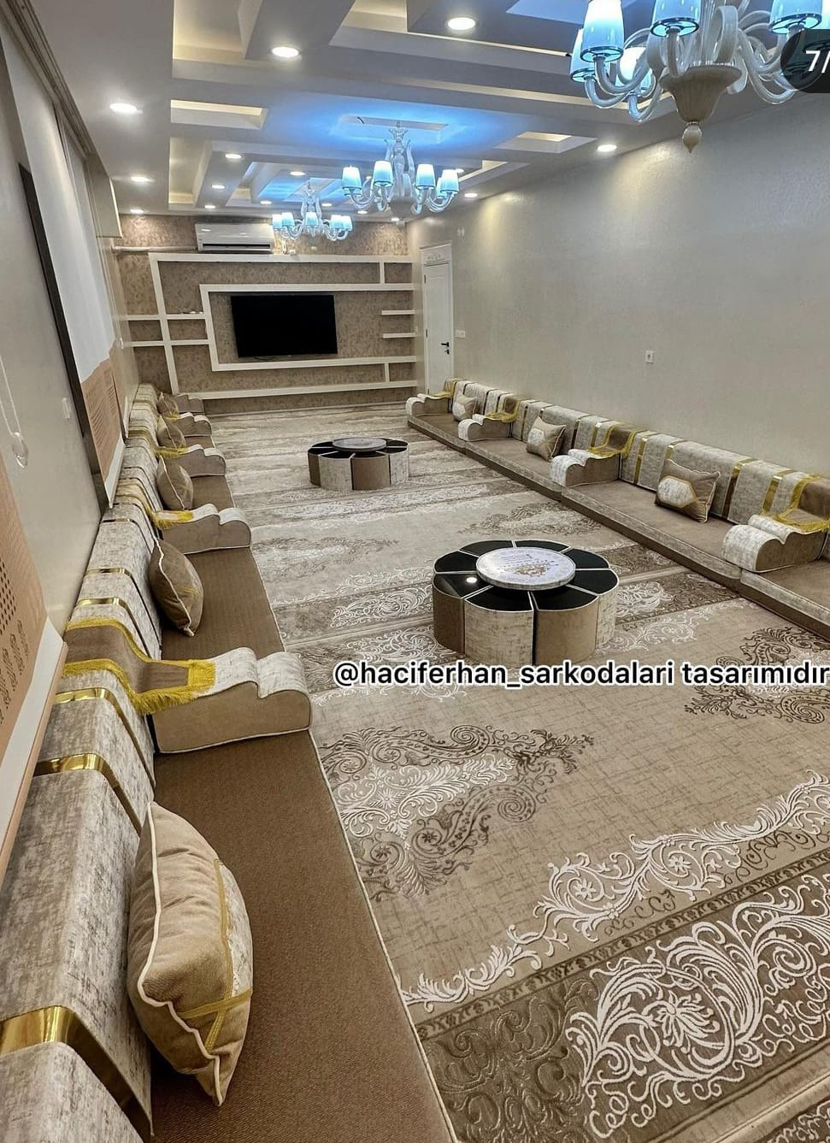
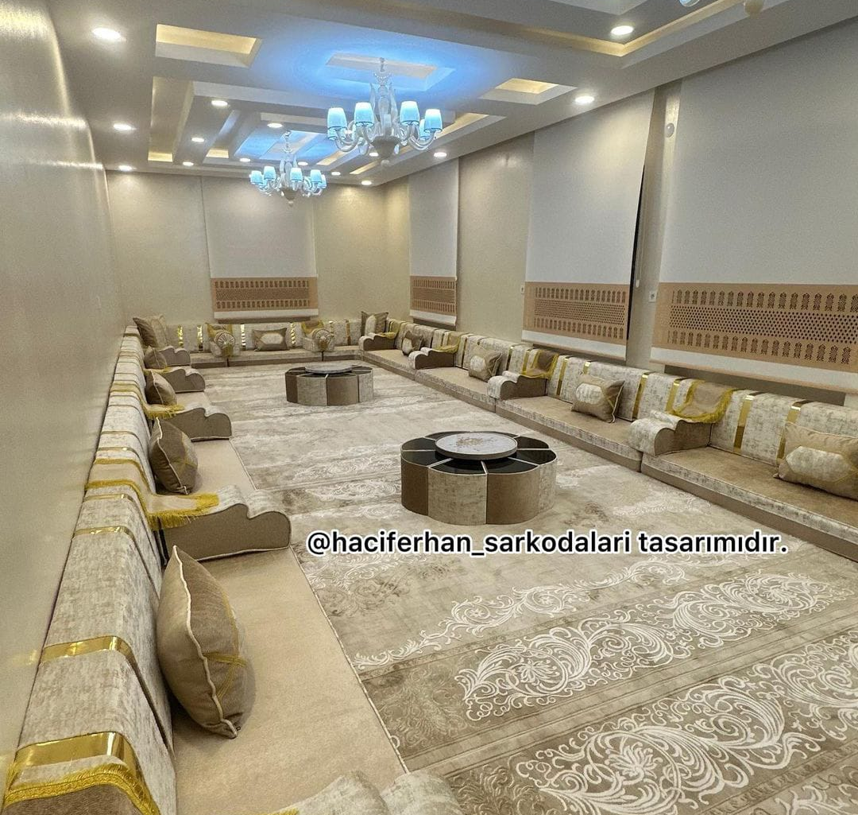
Üçtepe ayrı bir kültür olarak misafir perverliğe gösterdigi önem farklı ve bu konuda köylülerce evin ayrı bir bölümüne erkekler ayrı bir bölümünede kadın misafirler ağırlıyorla ve ağırladıkları oda bı hayli büyük ve uzun oluyor

Slide 5
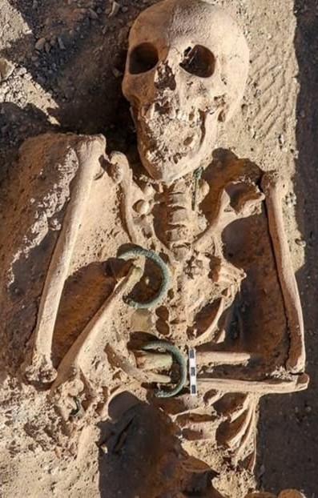
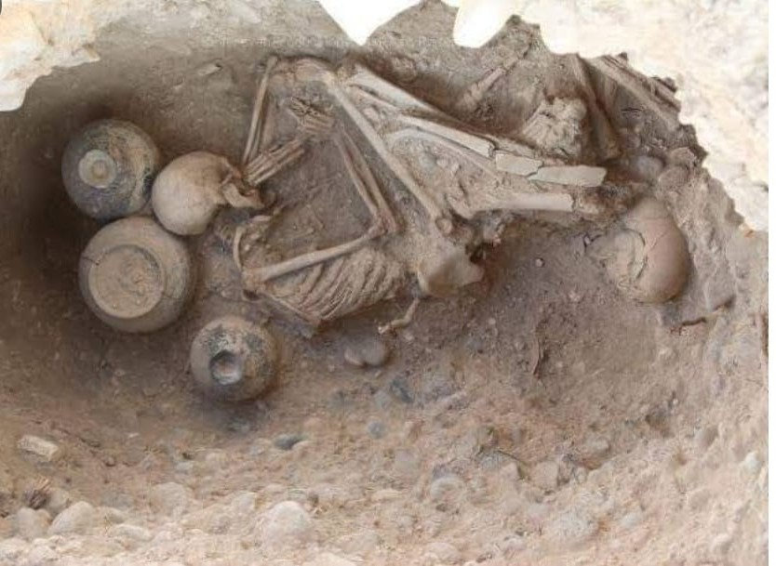
Asur imparatorluğunun en güçlü zamanlarını yaşadığı dönemlerdi.Gücünün zirvedinde olduğu Mısır`ı işgal etmesiyle göstermiştir.Elbette tek neden bu değildi.Mezarlıktan çıkarılan bir kadın ve kızının üzerinde ve yanında bulunan eşyalar devletin gücünü gözler önüne sermiştir.

Slide 6
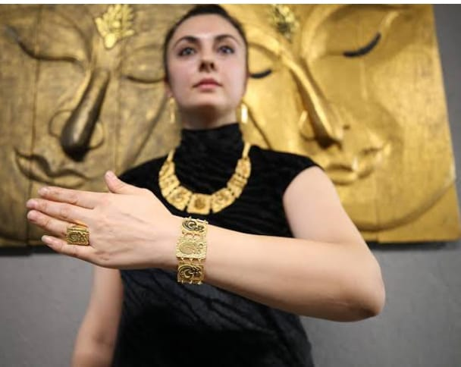
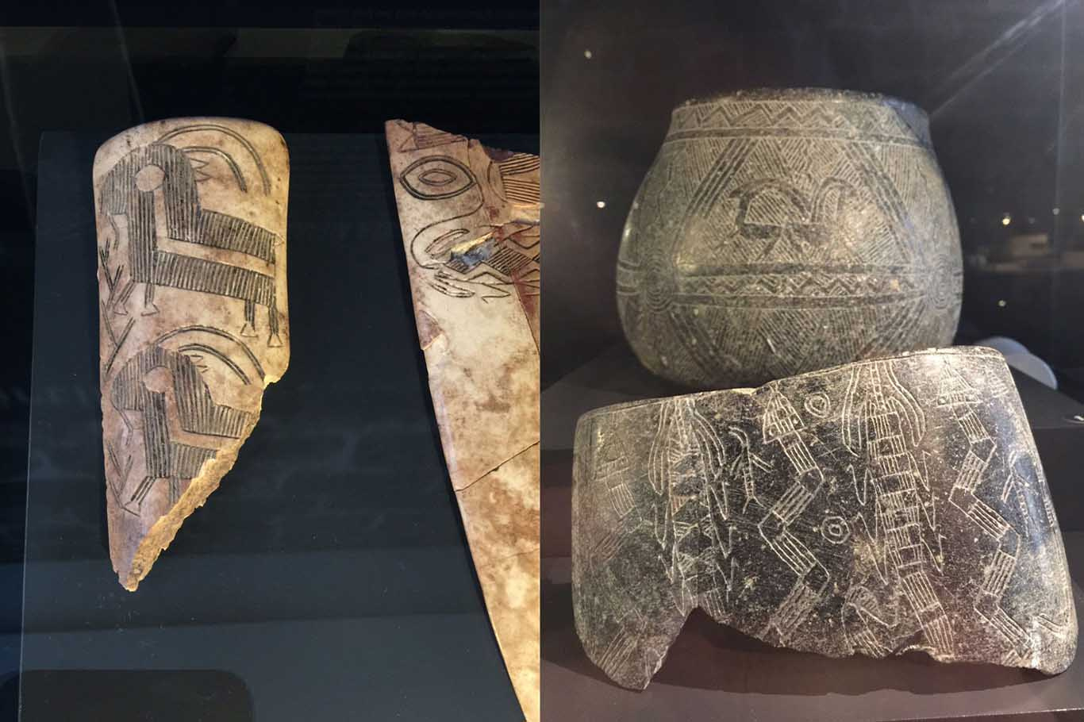
Altın takılar,fayans boncuklar,tunç bilezikler,kaliteli seramikler ve gümüş bir hızma...
Üçtepe höyüğünde yapılan kazılarda işte bunlar çıkmıştı

Slide 7
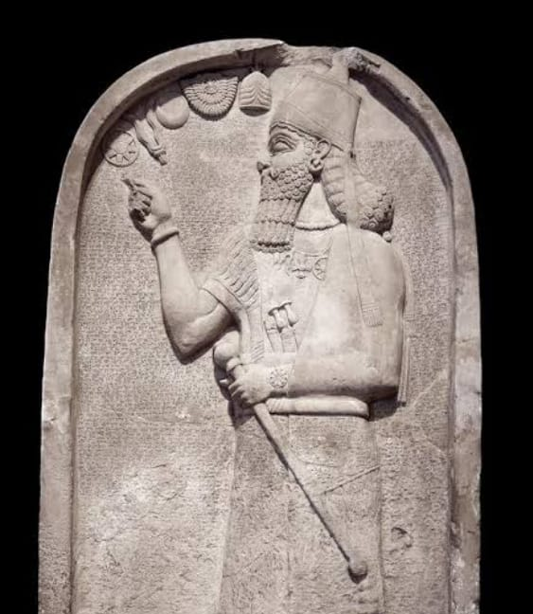
Buradaki ilk kazılar Osmanlı devletinin hüküm sürdüğü 19. Yy.da J. C. Taylor tarafından yapıldı.Höyükte II. Ashurnasirpal`in steli,Asur imparatorluğu ordusunun zaferinin bir işareti olarak dikilmiştir.Bu zaferin bi işareti olarak stelin ön yüzünde kabartmalar bulunmaktadır.Bu kabartmalarda Asur ordusunun düşmanlarını yenerken ve ganimet toplarken gösterilmektedir.Ayrıca Asur kralının zaferlerini gösteren Asur çivi yazısıyla yazılmış bi kitabe bulunmaktadır.

Slide 8
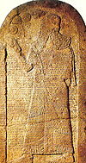
II.Ashurnasirpal ve III.Şalmaneser`in stelleri Taylor tarafından bulunup British Museum`a bağışlanmıştır.Malum,höyüklerde bulunanların birçoğu oraya götürülmektedir.

Slide 9
Kaynakça
"Bismil Haber ÜMİT AKGÜL'ün köşe yazısı 2021"
"Bismil Haber Kamuran Turgay'ın yazısı 2022"
"Diyarbakır Dergisi 3.sayısı"
Siteler
"Kültür varlıklarını koruma bölge müdürlüğü resmi sitesi"
"Bismil belediyesi resmi sitesi"
Şahıs ve kişiler
"Üçtepe sakinleri ve kazı çalışanları"

